Slide 1
আজকের পাঠে সবাইকে স্বাগতম

Slide 2
শিক্ষক পরিচিত
মোঃ শহিদুল ইসলাম
সহকারি শিক্ষক
বালেন্দা সরকারি প্রাথমিক বিদ্যালয়
শেরপুর,বগুড়া ।
Email:shohidulastgpss@gmail.com

Slide 3
পাঠ পরিচিতি
বিষয়ঃ প্রাথমিক বিজ্ঞান
পাঠঃ পরিবেশ সংরক্ষণ
পাঠ্যাংশঃপ্রাকৃতিক পরিবেশের…বৃদ্ধি করে ।
সময়ঃ 40 মিনিট ।
শ্রেণিঃ ৫ম ।
তারিখঃ ২০/০১/২০২১

Slide 4
পাঠ শেষে শিক্ষার্থীরা যা যা শিখবে
শিখনফল
১.৩.১ পরিবেশ সংরক্ষণ কী বুঝায় তা বলতে পারবে ?
১.৩.২ মানুষ ও অন্যান্য জীবের বেঁচে থাকার জন্য পরিবেশ সংরক্ষ্ণের প্রয়োজনীয়তা ব্যাখ্যা করতে পারবে ।

Slide 5
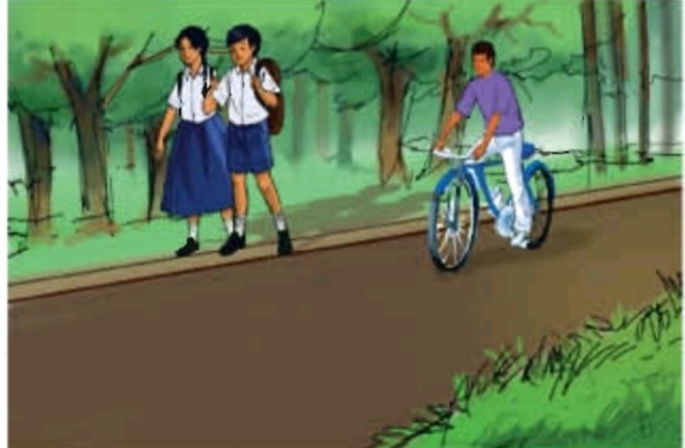
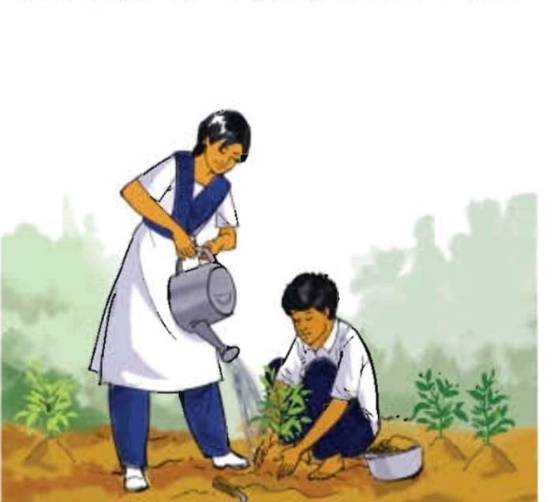
চল কয়েকটি ছবি দেখি
ছবি দুটি থেকে কি বুঝতে পারলে ?
উত্তরঃপরিবেশ সংরক্ষণের উপায় ।

Slide 6
পাঠ ঘোষণা
আমাদের আজকের পাঠ
পরিবেশ সংরক্ষণ

Slide 7
পাঠ উপস্থাপন
বিদ্যুৎ বা জীবাশ্ম জ্বালানির ব্যবহার কমিয়ে আমরা পরিবেশ সংরক্ষণে ভূমিকা রাখতে পারি । কাজ শেষে বাতি নিভিয়ে রেখে আমরা বিদ্যু্ৎ অপচয় রোধ করতে পারি ।

Slide 8
গাড়িতে চড়ার পরিবর্তে পায়ে হেঁটে বা সাইকেল ব্যবহার করে আমরা প্রাকৃতিক সংরক্ষণ করতে পারি ।

Slide 9
প্রাকৃতিক সম্পদের ব্যবহার কমিয়ে , পুনর্ব্যবহার করে ও রিসাইকেল করেও আমরা প্রাকৃতিক পরিবেশ সংরক্ষণ করতে পারি ।

Slide 10
কারখানার বর্জ্য ও রাসায়নিক পদার্থ, তেল ইত্যাদি পরিবেশে ফেলার পূর্বে পরিশোধন করতে পারি ।

Slide 11
মাটি , পুকুর বা নদীতে ময়লা ফেলা থেকে বিরত থাকতে পারি ।

Slide 12
ময়লা-আর্বজনা নির্দিষ্ট স্থানে ফেলে এবং গাছ লাগিয়ে আমরা পরিবেশ সংরক্ষণ করতে পারি ।

Slide 13
পরিবেশ সংরক্ষণের অন্যতম প্রধান উপায় হচ্ছে জনসচেতনতা বৃদ্ধি করা ।

Slide 14
একক কাজ
১। পরিবেশ সংরক্ষণ কি ?

Slide 15
জোড়ায় কাজ
১। আমরা কীভাবে পরিবেশ সংরক্ষণ করতে পারি ?

Slide 16
বই সংযোগ
প্রাথমিক বিজ্ঞান বইয়ের ১৩ পৃষ্ঠা বের কর এবং নীরবে মনোযোগ দিয়ে পড়।

Slide 17
দলীয় কাজ
সবুজ দলঃ
পরিবেশ সংরক্ষণের ৫ টি উপায় লেখ ।
নীল দলঃ
পরিবেশ সংরক্ষণ কেন প্রয়োজন ?

Slide 18
মূল্যায়ন
১। পরিবেশ সংরক্ষণ কি ?
২।পরিবেশ সংরক্ষণের ৫ টি উপায় লেখ ।

Slide 19
বাড়ির কাজ
** পরিবেশ সংরক্ষণ করা কেন প্রয়োজন ?

